Slide 1
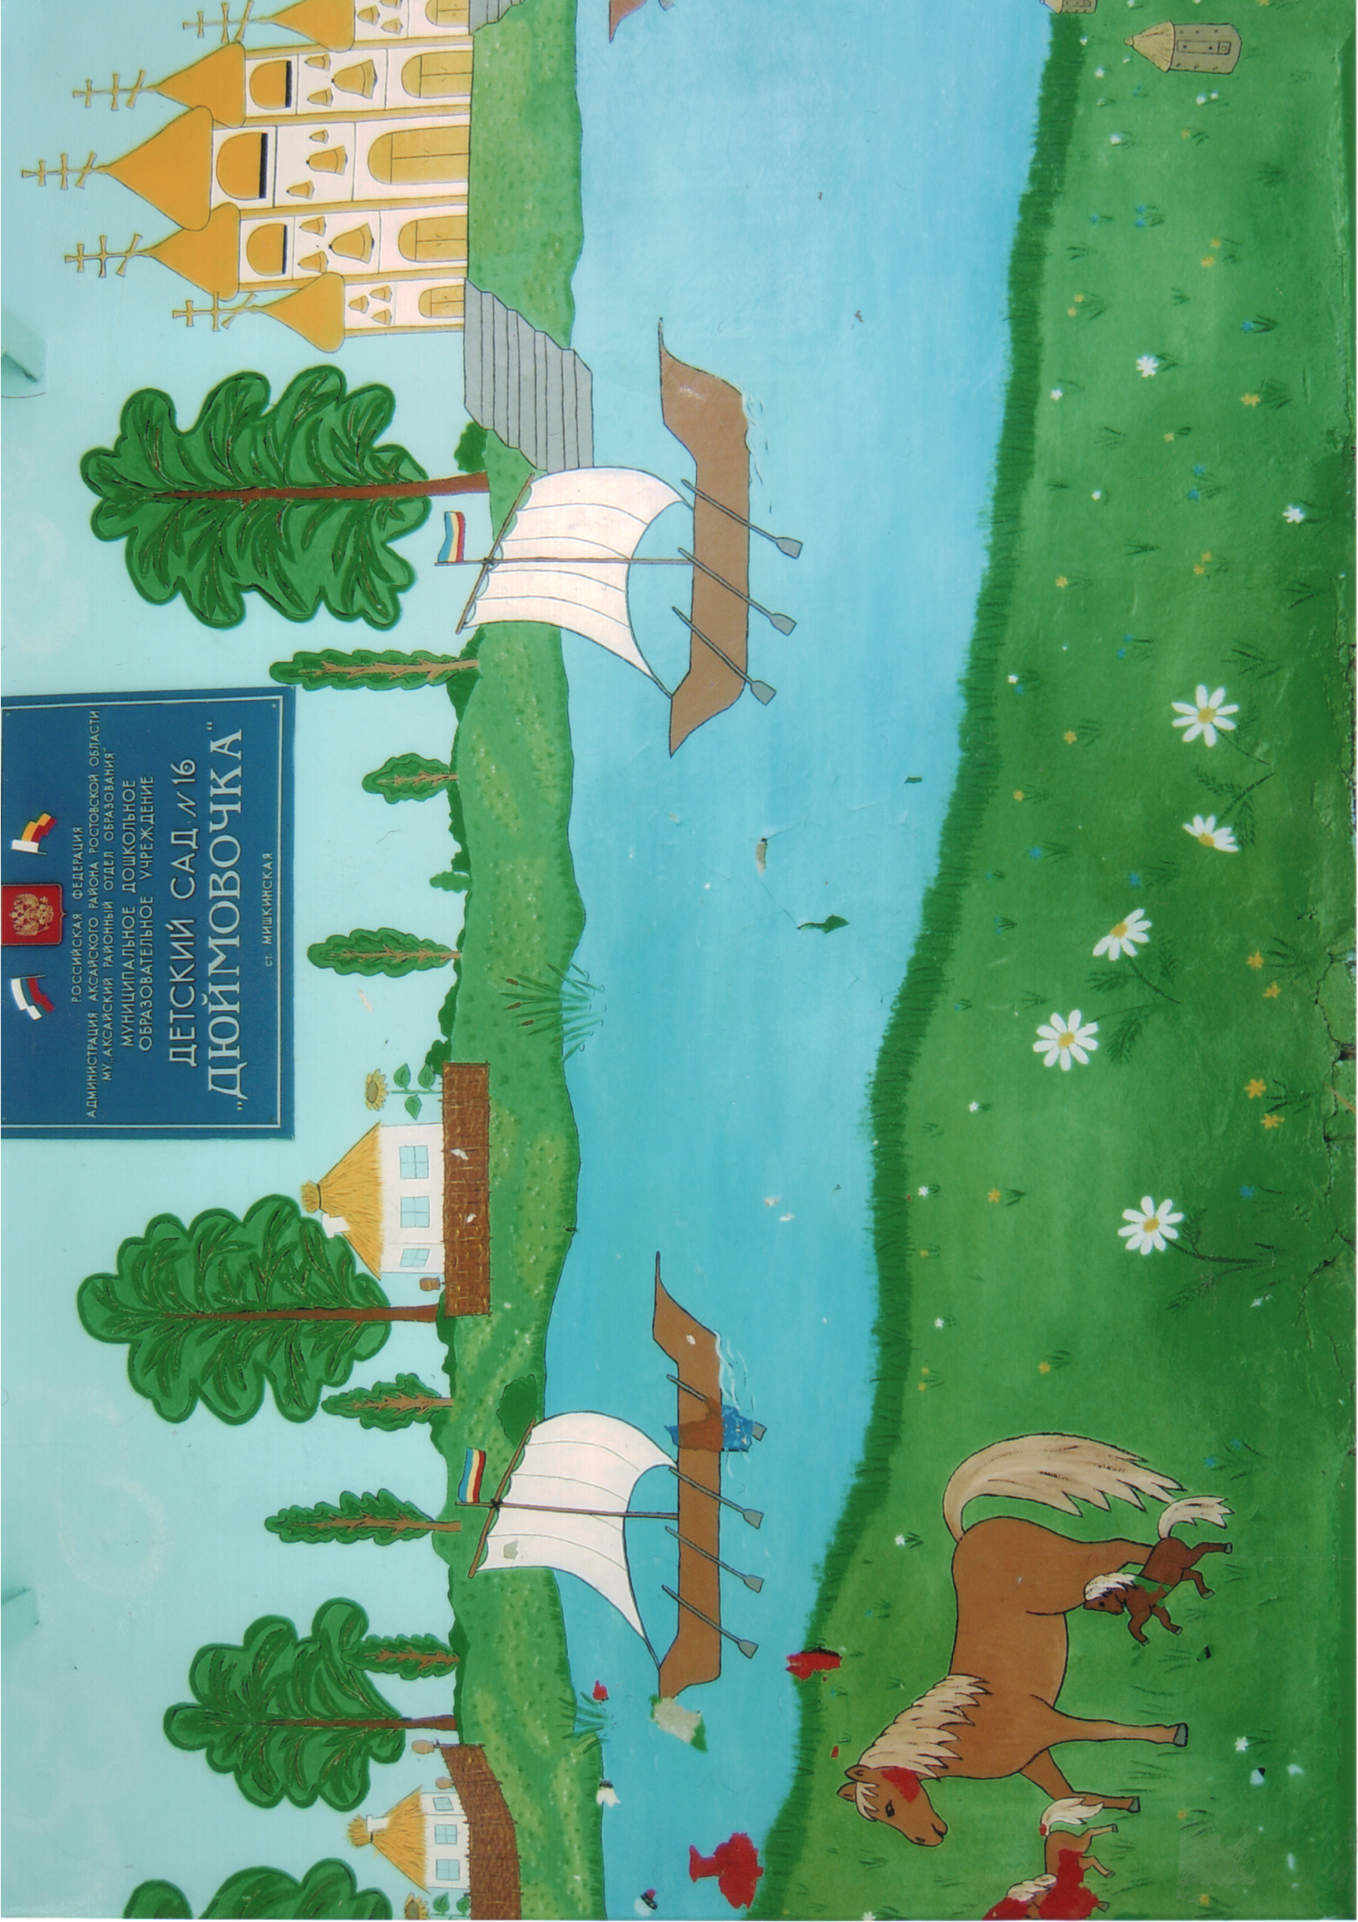
МИНОБР НАУКИ РОССИИ
ФЕДЕРАЛЬНОЕ ГОСУДАРСТВЕННОЕ АВТОНОМНОЕ
ОБРАЗОВАТЕЛЬНОЕ УЧРЕЖДЕНИЕ ВЫСШЕГО
ПРОФЕССИОНАЛЬНОГО ОБРАЗОВАНИЯ
«ЮЖНЫЙ ФЕДЕРАЛЬНЫЙ УНИВЕРСИТЕТ»
Академия педагогического образования
Факультет педагогики и практической психологии
Отделение дошкольного образования
Кафедра дошкольной педагогики
Управление процессом патриотического воспитания детей старшего дошкольного возраста в казачьем ДОО
Исполнитель:
студентка 4 курса ОЗО отделения дошкольного образования факультета педагогики и практической психологии
Кириллова Ирина Валентиновна
Научный руководитель:
к.п.н., доцент
Дудникова Светлана Александровна
Notes:
МИНОБР НАУКИ РОССИИ
ФЕДЕРАЛЬНОЕ ГОСУДАРСТВЕННОЕ АВТОНОМНОЕ
ОБРАЗОВАТЕЛЬНОЕ УЧРЕЖДЕНИЕ ВЫСШЕГО
ПРОФЕССИОНАЛЬНОГО ОБРАЗОВАНИЯ
«ЮЖНЫЙ ФЕДЕРАЛЬНЫЙ УНИВЕРСИТЕТ»
Академия педагогического образования
Факультет педагогики и практической психологии
Отделение дошкольного образования
Кафедра дошкольной педагогики

Slide 2
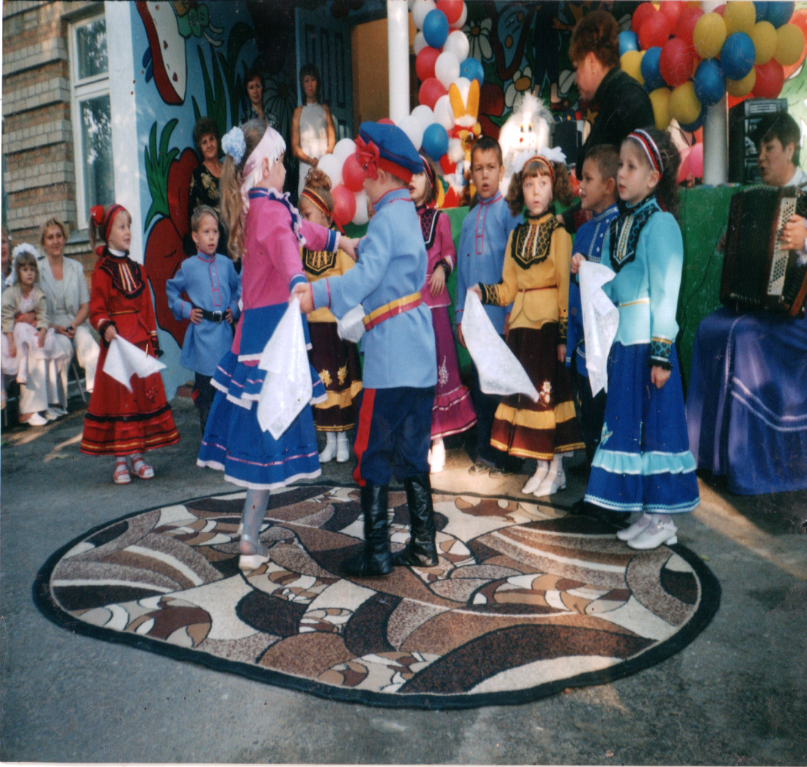
Патриотизм — одно из наиболее глубоких человеческих чувств, закрепленных веками и тысячелетиями. Под ним понимается преданность и любовь к своему Отечеству, к своему народу, гордость за их прошлое и настоящее, готовность к их защите.
Патриотическое воспитание детей дошкольного возраста – единственно верный путь успешной ранней социализации личности, формирования устойчивой связи поколений и обеспечение связи человека с родными корнями, его любви к отечеству, которая начинается с осознанного и ответственного отношения к малой родине.

Slide 3
С.А.Козлова
Р.М. Чумичева
Современные подходы дошкольного образования к проблеме патриотического воспитания
О.Л.Ведмедь
Н.А.Платохина

Slide 4
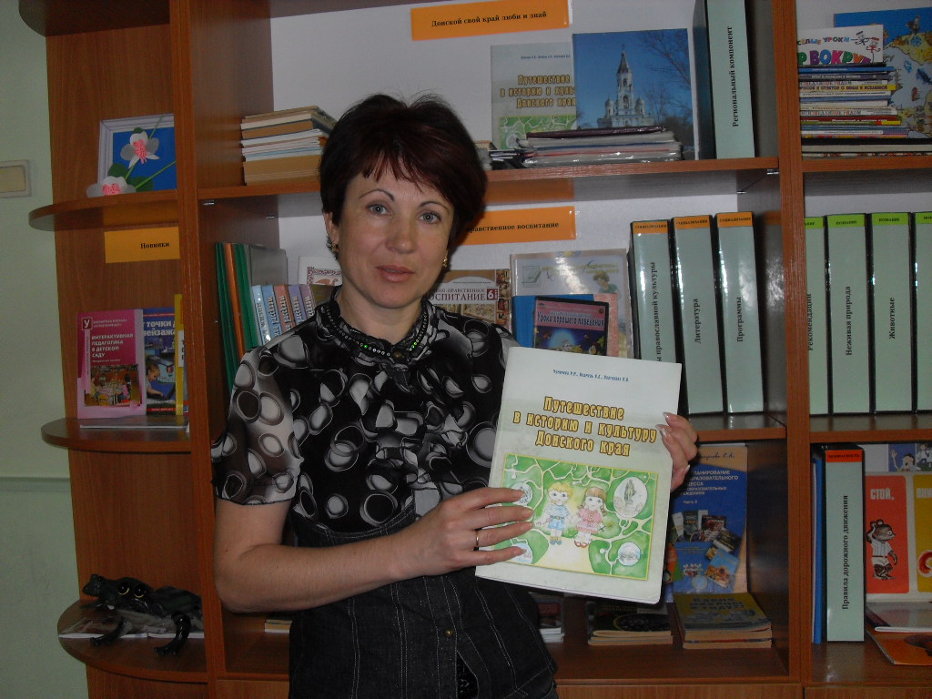
Региональные программы патриотического воспитания детей дошкольного возраста
«Доноведение»
«Приобщение детей к истокам русской народной культуры»
«Воспитывая маленького гражданина»
«С чего начинается Родина?»
«Художественная культура
Дона в ДОУ»
«Наследие»
«Реализация регионального содержания образования в дошкольных образовательных учреждениях на основе традиций донского казачества»

Slide 5
Объект исследования:
Профессиональная компетентность педагогов в области патриотического воспитания детей старшего дошкольного возраста в условиях казачьего ДОО
Предмет исследования:
Управление процессом патриотического воспитания детей старшего дошкольного возраста в казачьем ДОО.
Гипотеза:
Управление процессом патриотического воспитания детей старшего дошкольного возраста будет протекать успешно при соблюдении следующих педагогических условий, если:
- разработана нормативно-правовая база ДОУ и созданы условия функционирования в статусе казачьего детского сада;
- разработан и реализуется региональный компонент содержания дошкольного образования на основе культуры Донского казачества;
- создана авторская программа патриотического воспитания детей старшего дошкольного возраста «Донской свой край люби и знай»
Задачи исследования:
1.Определить теоретическую основу проблемы патриотического воспитания детей дошкольного возраста в условиях казачьего ДОО.
2.Выявить уровень профессиональной компетентности воспитателей по патриотическому воспитанию детей старшего дошкольного возраста.
3.Разработать систему управления процессом патриотического воспитания детей старшего дошкольного возраста в казачьем ДОО.

Slide 6
К.Ю.Белая
Р.М.Литвинова
Исследователи управления ДОУ
В.Н.Казакова
Л.Г.Богуславец
Р.М.Чумичева

Slide 7
Управление в ДОУ – это особая деятельность ее субъектов, обеспечивающая интегрированность совместной деятельности детей, педагогов, родителей, обслуживающего персонала и направленная на достижение образовательных целей и целей развития образовательного учреждения.

Slide 8
Основные функции управления
Анализ педагогического процесса;
Целеполагание (постановка целей) и планирование (принятие решений);
Организация;
Контроль;
Коррекция.

Slide 9
С.А Козлова
Платохина Н.А.
Современные исследователи управления процессом патриотического воспитания детей дошкольного возраста
Сундукова А.Х.
Чумичева Р.М.

Slide 10
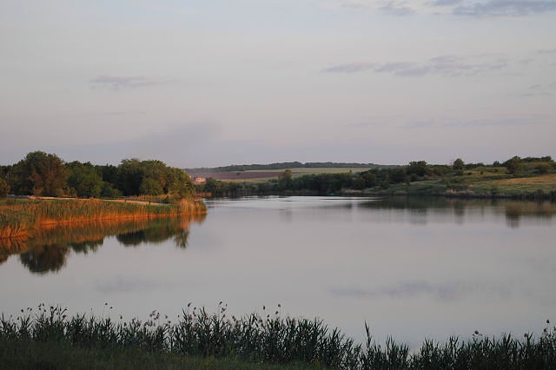
Основания модернизации содержания регионального компонента в воспитательно - образовательной работе дошкольного учреждения:
Необходимо с раннего возраста воспитывать у ребенка эмоционально положительное отношение к тому месту, де он родился и живет;
Развивать умение видеть и понимать красоту окружающей жизни; желание узнавать больше об особенностях края, природы, истории;
Формировать стремление приносить посильную помощь людям труда, родной природе, своему краю.

Slide 11
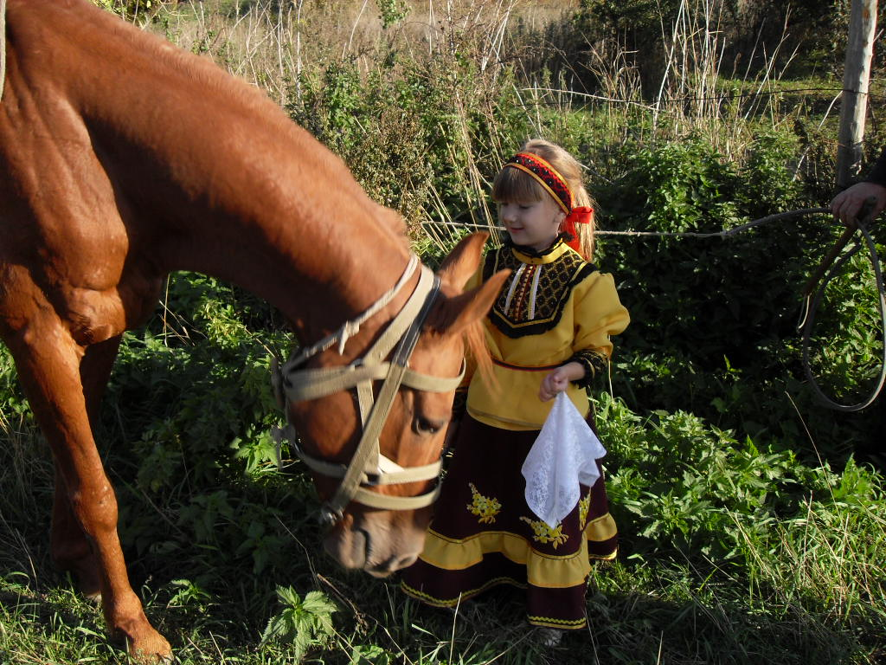
Региональный компонент дошкольного образования, определяя обязательный минимум содержания программы, реализуемой в ДОУ, выдвигает ряд требований к социально-личностному развитию его воспитанников.
К числу этих требований относятся:
развитие положительного отношения ребенка к себе, другим людям, Донскому краю, коммуникативной и социальной компетентности детей на основе познания ценности Отечества;
приобщение детей к историческим ценностям родного края, осознание своей принадлежности к определенной нации, как следствие, – гордость за это;
создание условий для формирования у ребенка положительного самоощущения – уверенности в своих возможностях, в том, что он хороший, что его любят;

Slide 12
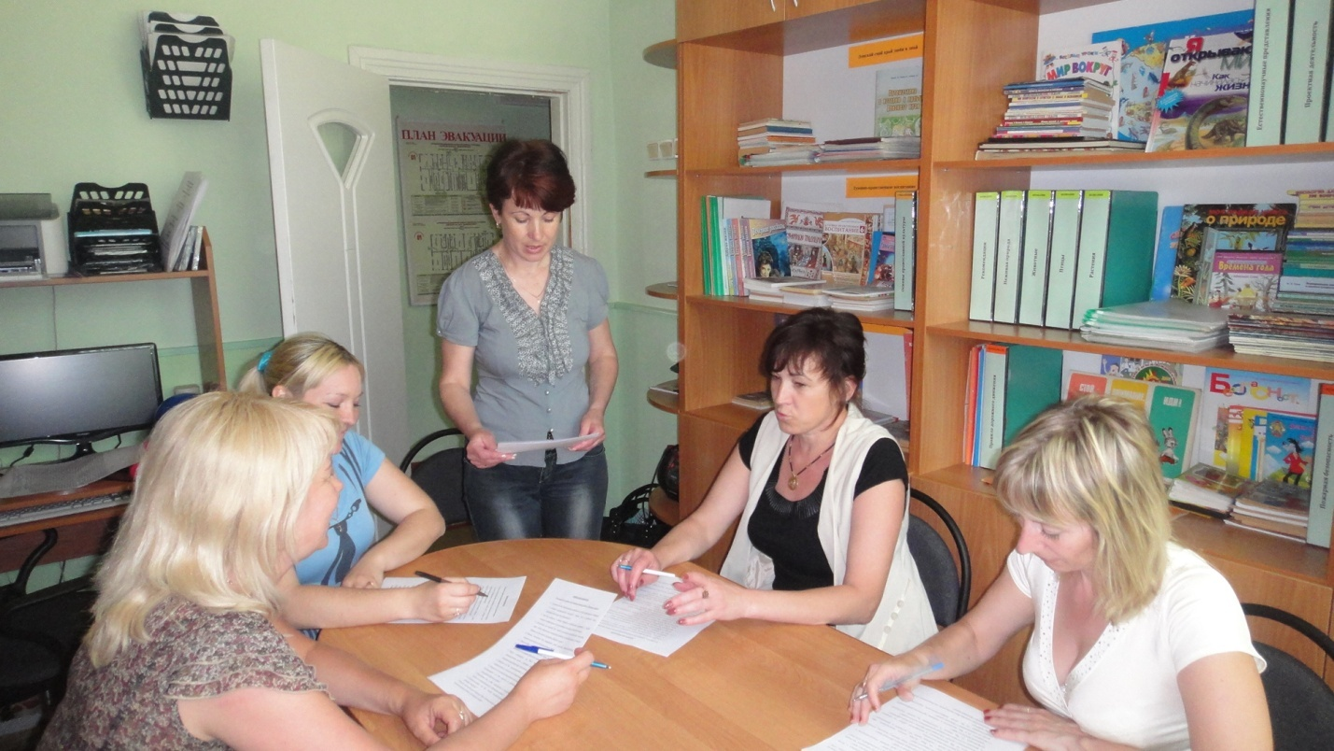
Констатирующий этап эксперимента
Цель констатирующего этапа эксперимента:
Выявить уровень профессиональной компетентности воспитателей в области патриотического воспитания детей старшего дошкольного возраста.
Задачи констатирующего этапа эксперимента:
1. Определить уровень знаний воспитателей об истории родного края, о традициях и культуре Донского казачества.
2. Выявить умение воспитателей проектировать и планировать работу по данному направлению с детьми старшего дошкольного возраста.
3. Определить уровень владения воспитателями технологиями патриотического воспитания.
4. Выявить особенности пространственно-развивающей среды ознакомления с Донским краем детей старшего дошкольного возраста

Slide 13
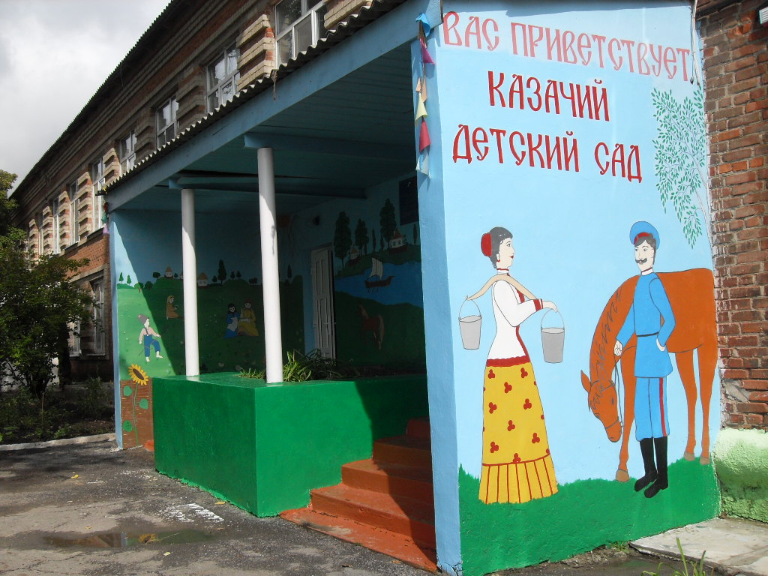
Организация исследования:
Экспериментальная работа проводилась в МБДОУ ЦРР детском саду первой категории №16 «Дюймовочка», имеющий статус «Казачий детский сад» ст. Мишкинская Аксайского района Ростовской области с воспитателями старших дошкольных групп.
Детский сад №16 «Дюймовочка» является экспериментальной районной площадкой по духовно-нравственному воспитанию.

Slide 14
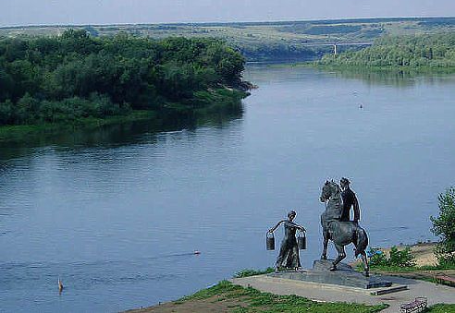
В ходе изучения были определены показатели:
Недостаточно даются детям элементарные представления об истории Донского края: традициях, народных праздниках, народном промысле и народной игрушке.
Недостаточно даются представления об историко-географических и природно-климатических зонах и условиях жизни людей на Дону.
Слабо ведется работа с родителями .
Недостаточно создается в группе соответствующая предметно-развивающая среда.
Воспитатели не располагают продуманной системой работы по становлению личного и социального опыта жизнедеятельности ребенка на основе культуры, истории, средств народной мудрости.
Notes:
В ходе изучения были определены показатели: 1. педагоги не имеют должного уровня профессиональной компетентности в области патриотического воспитания детей дошкольного возраста; 2. анализ деятельности педагогов показал, что воспитатели ДОУ практически не знакомы с фольклором, традициями и обрядами народов своего края; 3. не располагают продуманной системой работы по становлению личного и социального опыта жизнедеятельности ребенка на основе культуры, истории, средств народной мудрости.

Slide 15
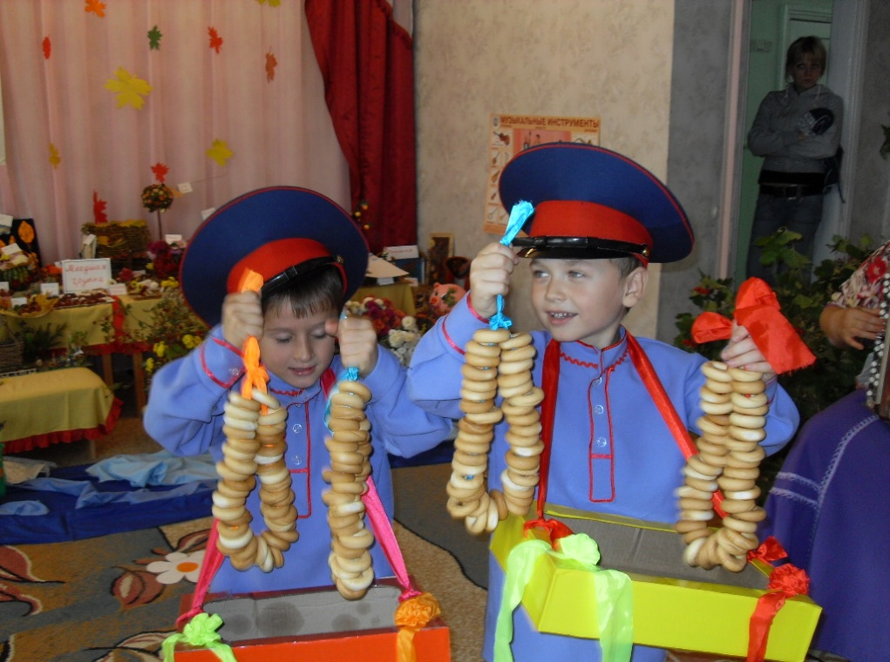
Формирующий этап эксперимента
Цель формирующего этапа эксперимента:
Разработать систему управления процессом патриотического воспитания детей старшего дошкольного возраста в казачьем ДОО.
Задачи формирующего этапа эксперимента:
1. Разработать нормативно-правовую базу ДОУ функционирования в статусе казачьего детского сада;
2. Разработать и реализовать региональный компонент содержания дошкольного образования на основе культуры Донского казачества;
3. Создать авторскую программу патриотического воспитания детей старшего дошкольного возраста «Донской свой край люби и знай» и организовать кружки по интересам: кружок по театрализованной деятельности «Нахаленок», изостудию «Донские просторы», экологический кружок «Родничок», фольклорный ансамбль «Казачата».

Slide 16
Система работы по патриотическому воспитанию детей старшего дошкольного возраста в ДОО
Образовательный процесс МБДОУ ведется согласно требованиям ФГОС ДО:
Разработаны и утверждены Программа и Устав казачьего ДОО.
Образование ведется по четырем направлениям: социально-коммуникативное, познавательно-речевое, художественно-эстетическое и физическое развитие детей.
3. Для повышения профессиональной компетентности педагогов в области патриотического воспитания разработан семинар-практикум «Патриотическое воспитание детей дошкольного возраста по приобщению к истокам казачьей народной культуры»
4. С целью реализации регионального компонента разработана программа «Донской свой край люби и знай» где представлен план интегрированной деятельности специалистов по патриотическому воспитанию детей на основе традиций Донского казачества

Slide 17
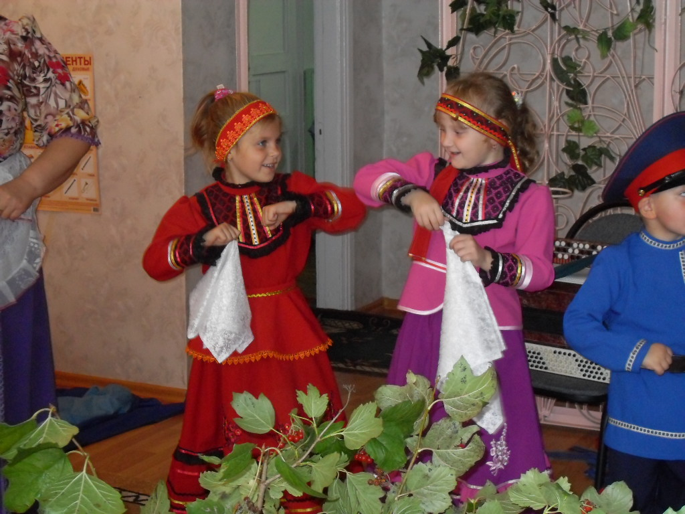
Компоненты патриотического воспитания в казачьем ДОО
Содержательный
Эмоционально-побудительный
Деятельностный

Slide 18


Содержательный (представления ребенка об окружающем мире Донского края).
Культура народа, его традиции, народное творчество.
Природа родного Донского края и страны, деятельность человека в природе.
История страны, региона, отраженная в названиях улиц, памятниках Донского края.
Символика родного города и страны, донского казачества (герб, гимн, флаг).

Slide 19
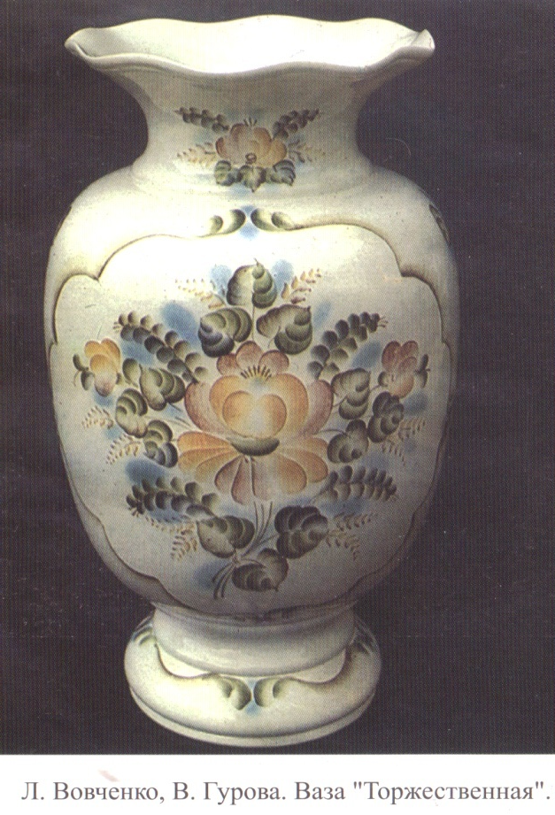


Эмоционально-побудительный (эмоционально-положительные чувства ребенка к Донскому краю)
Любовь и чувство привязанности к родной семье и дому, Донскому краю.
Интерес к жизни родного города Ростова, Ростовской области, страны, донского казачества.
Гордость за достижения своей страны, Донского края.
Уважение к культуре и традициям народа, к историческому прошлому (казачество и др.).
Восхищение народным творчеством (семикаракорская роспись и др.).
Любовь к донской родной природе, к родному языку.
Уважение к человеку-труженику и желание принимать посильное участие в труде.

Slide 20
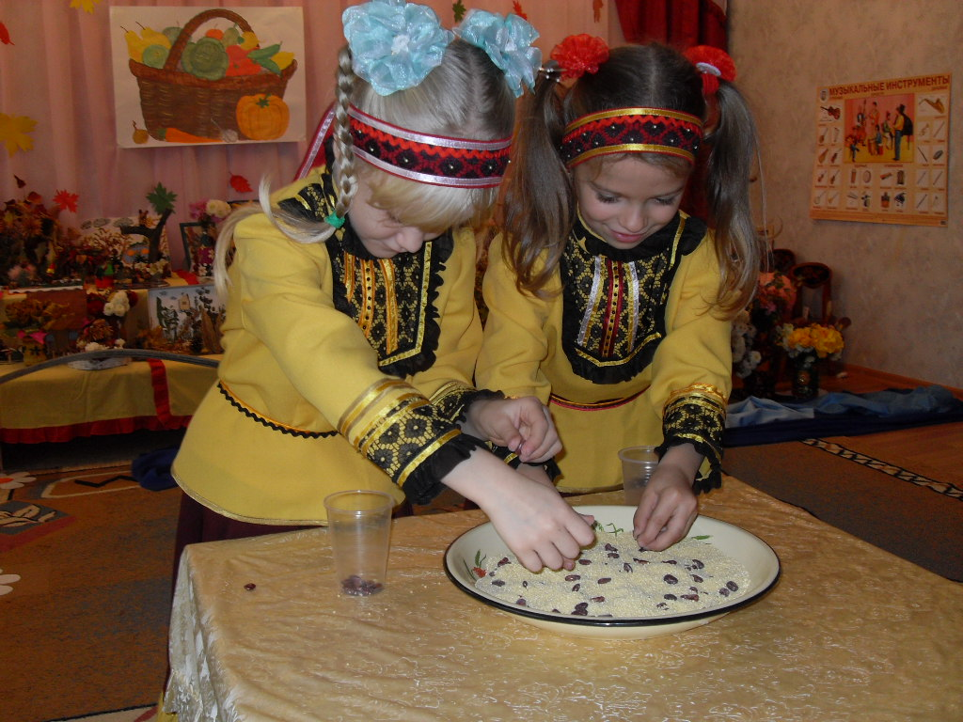
Деятельностный (отражение отношения к миру Донского края, традициям казачества в деятельности)
Труд
Игра
Продуктивная деятельность
Музыкальная деятельность
Познавательная деятельность

Slide 21
План интегрированной деятельности специалистов
Воспитатель группы
Музыкальный руководитель
Авторская программа «Донской свой край люби и знай»
Руководитель экологического кружка «Родничок»
Руководитель фольклорного кружка «Казачата»
Руководитель изо.студии «Донские просторы»
Руководитель театральной студии «Нахаленок»

Slide 22
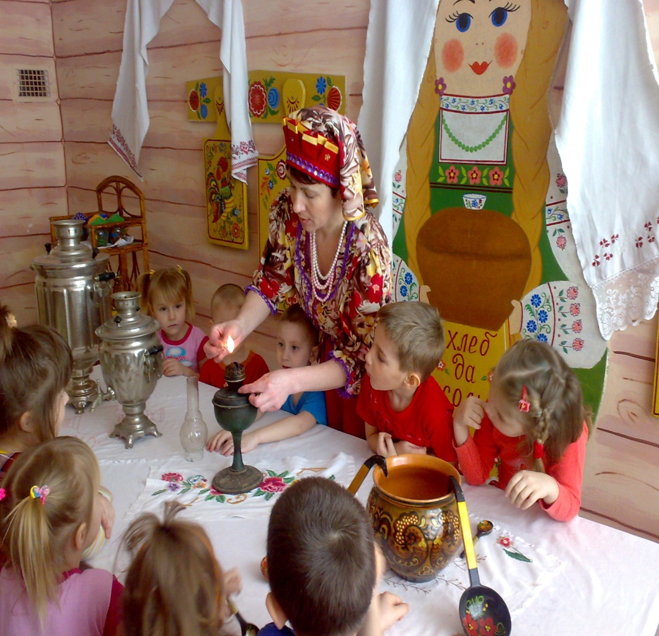
Воспитатель группы
Организация экскурсий в музеи и на выставки;
Знакомство с историей, природой и географией Донского края;
Знакомство с традициями и бытом казаков;
Знакомство с донским фольклором, чтение художественной литературы;
Знакомство с творчеством донских поэтов и писателей;
Знакомство с казачьими играми, народными праздниками;
Организация дидактических и сюжетных игр.

Slide 23
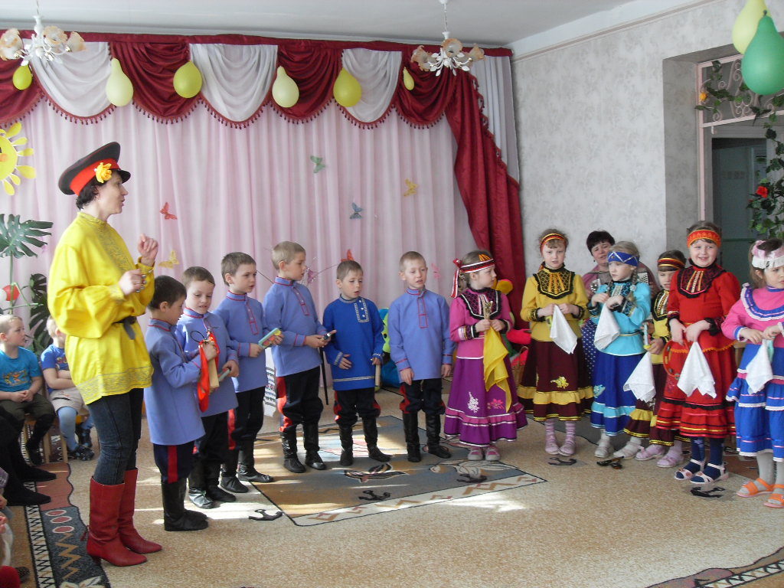
Музыкальный руководитель
Знакомство детей с народными праздниками, с песнями донских казаков, хороводами, плясками.
Знакомство с творчеством государственного ансамбля песни и пляски донских казаков.
Организация и проведение обрядовых игр, фольклорных развлечений, народных праздников.

Slide 24
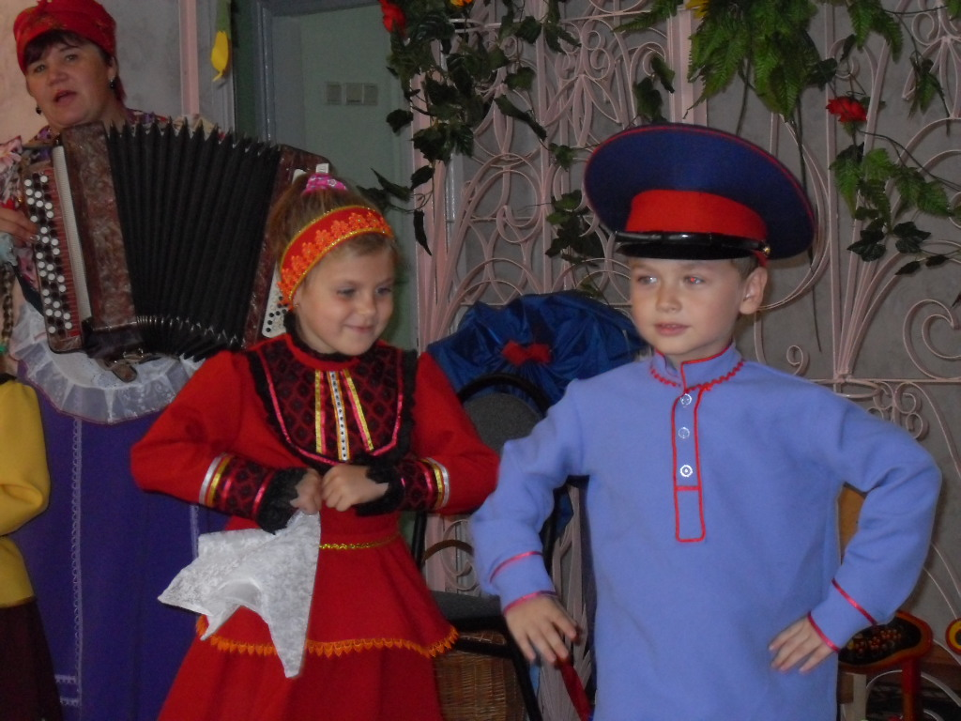
Руководитель фольклорного кружка «Казачата»
Знакомство детей с традициями Донского края.
Приобщение детей к истокам творчества Донского края через знакомство и исполнение произведений народного творчества: детский фольклор (прибаутки, попевки, заклички, дразнилки, скороговорки, считалки, частушки, пестушки, колыбельные песни); народная песня (календарные, лирические, обрядовые); игровой фольклор; хороводы; игра на музыкальных народных инструментах; вышивка, лозоплетение.
Знакомство с донской кухней.

Slide 25
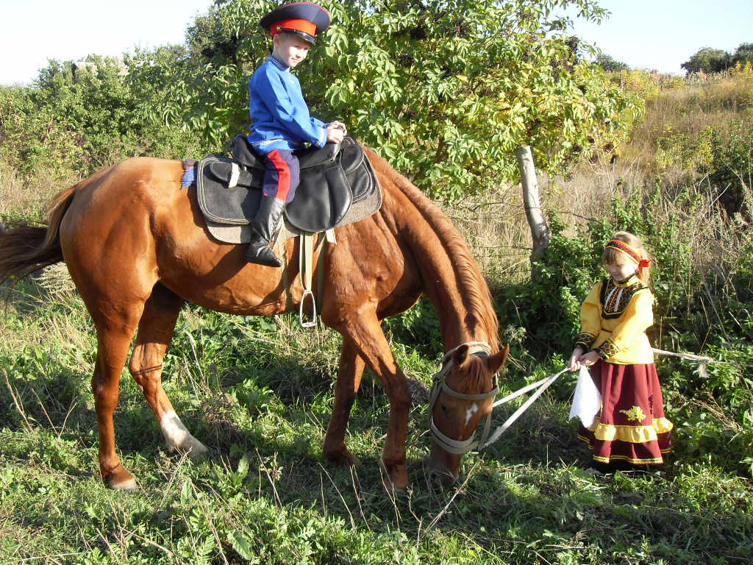
Руководитель экологического кружка «Родничок»
Формирование экологической культуры у детей путем приобщения их к природе Донского края и знакомства с традициями бережного отношения к природным богатствам; развитие эмоционально-положительного отношения, желания жить в гармонии с окружающим миром.
Проекты: «Чистое утро» - уборка территории, «Добрая зима» - изготовление кормушек, «Экологическая почта» - составление писем жителям станицы с благодарностью или сигнал о неблагополучном состоянии окружающей среды, небрежного отношения к природе», «Жалобная книга природы», «Лечебница» и т.д.

Slide 26
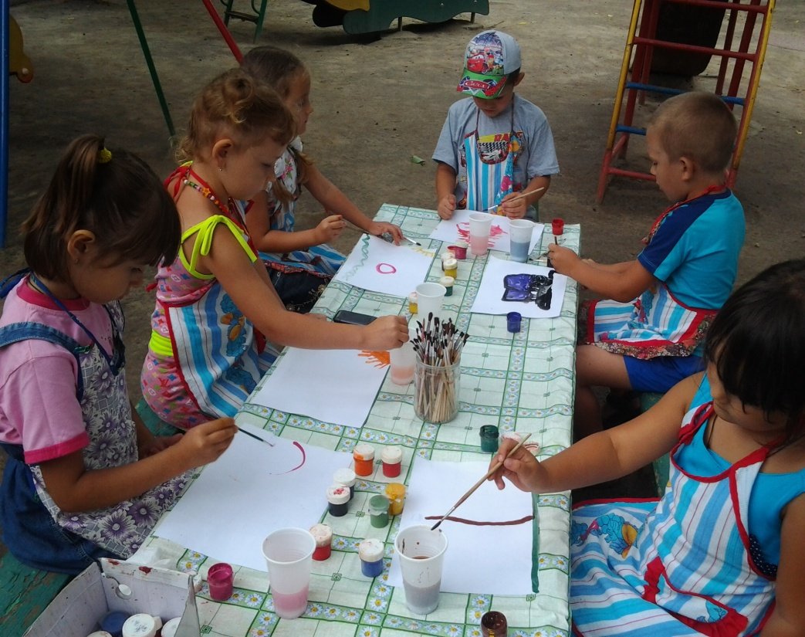
Руководитель изо.студии
«Донские просторы»
Воспитание эмоциональной отзывчивости на красоту родной природы, традиций Донского края, произведений народного искусства.
Знакомство с казачьей одеждой. Рисование и лепка по мотивам сказок Тихого Дона и произведениям Шолохова.
Знакомство с живописью донских художников: Ковалев, Донских и др., работами скульптора Вакуленко, Можаева.
Знакомство с Семикаракорским промыслом, его особенностями, лепка и роспись в стиле Семикаракорского промысла. Рисование декораций к спектаклям по донской тематике.

Slide 27
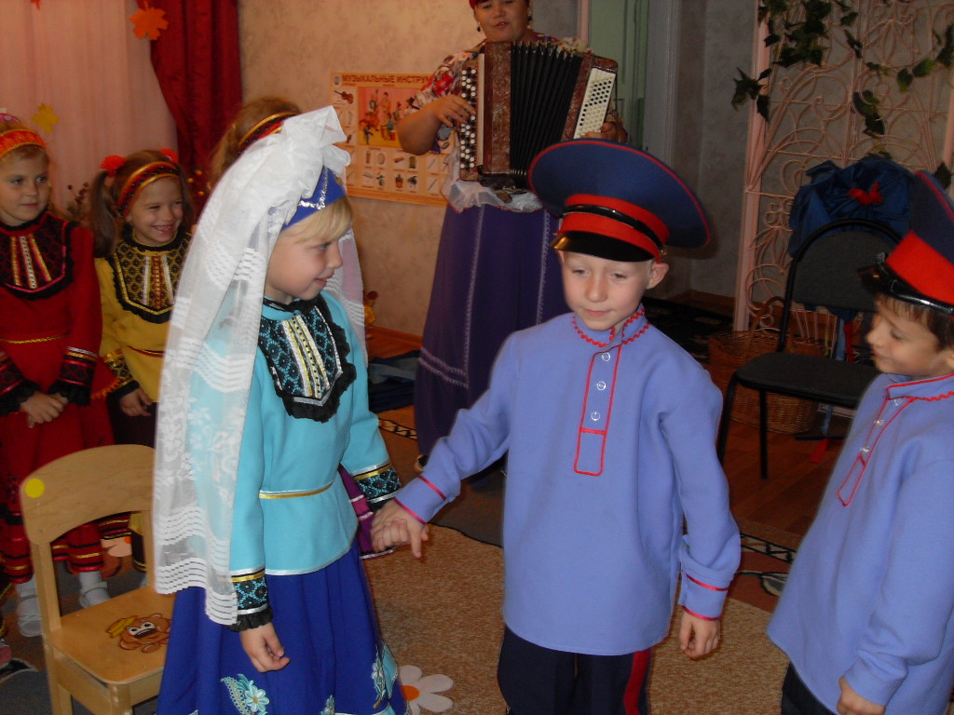
Руководитель театральной студии «Нахаленок»
Формирование способности детей к самовыражению в театральной деятельности, формирование интереса к образу казака, казачки и других образов из произведений донских авторов и знакомства с традициями Донского края. Воспитание эмоциональной отзывчивости на донской фольклор.
Знакомство и постановка легенд, сказок, побасенок и донских анекдотов. Обыгрывание казачьих обрядов.

Slide 28
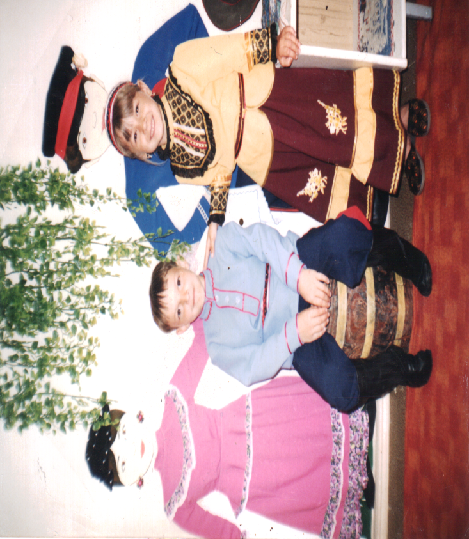
Итоговый (контрольный) эксперимент
Цель контрольного этапа эксперимента:
Выявить динамику профессиональной компетентности воспитателей в области патриотического воспитания.
Задачи контрольного этапа эксперимента:
1. Проанализировать результативность разработанной системы по патриотическому воспитанию детей старшего дошкольного возраста в казачьем ДОО.
2. Выявить эффективность воздействия разработанных тематических мероприятий на повышение профессионализма и компетентности воспитателей.

Slide 29
Система методических мероприятий по повышению квалификации педагогов
Реализация регионального компонента в педагогическом процессе ДОУ
Управление процессом патриотического воспитания детей старшего дошкольного возраста в казачьем ДОО
Консультации, деловые игры, семинары
Авторская программа «Донской свой край люби и знай»
Система контроля
За состоянием воспитательной работы с детьми - умением руководить, создавать необходимую предметно-развивающую среду
За уровнем сформированных у дошкольников знаний и умений
За выполнением задач программы «Донской свой край люби и знай»

Slide 30
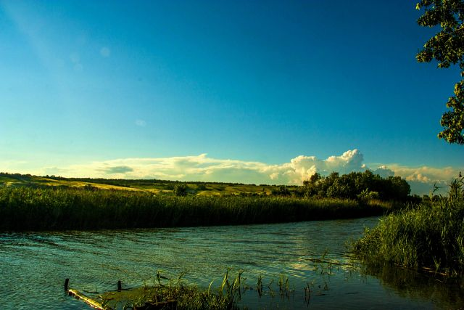
Казачество – часть народной культуры, в которой складывались особые, вековые, связующие нити: слова, предметы быта, элементы обрядности. В чем бы не высказывал себя народ – в песне, танце, быту, традициях, искусстве – всегда он придерживался казачьих заповедей: «Мир, красота, любовь и правда».
Notes:
Казачество – это часть народной культуры, в которой складывались особые, вековые, связующие нити: слова, предметы быта, элементы обрядности. В чем бы не высказывал себя народ – в песне, танце, быту, традициях, искусстве – всегда он придерживался казачьих заповедей: «Мир, красота, любовь и правда».

Slide 31
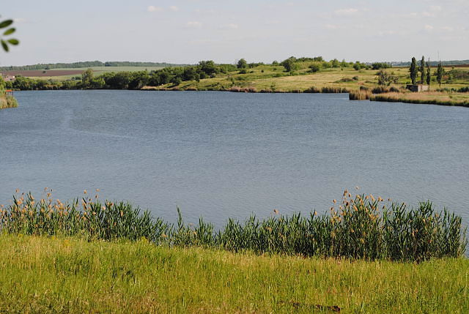
БЛАГОДАРИМ ЗА ВНИМАНИЕ
Notes:
БЛАГОДАРИМ ЗА ВНИМАНИЕ

